Slide 1
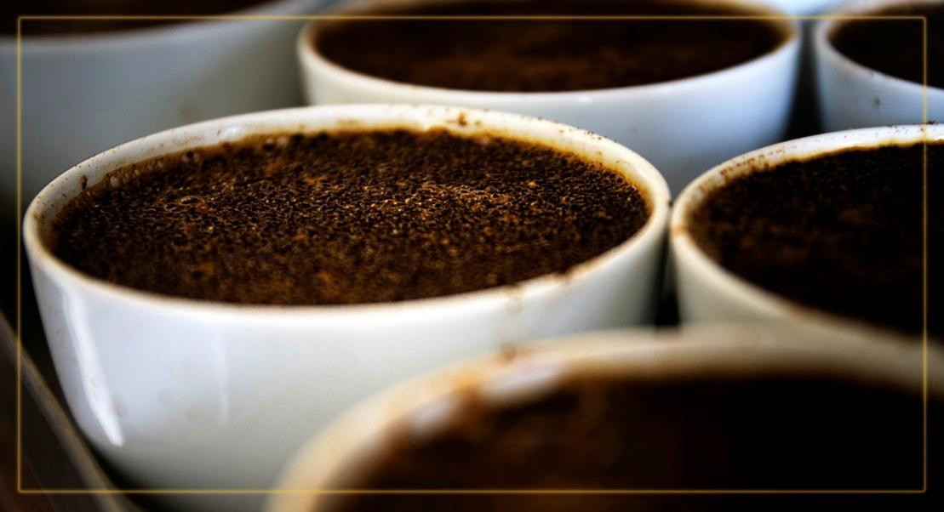
感官杯测

Slide 2
杯测的项目
杯测项目共10项，各10分，总分100分
下面是对SCAA Cupping Form各项说明

Slide 3
杯测的项目
Sample
为了公正的评价，将样品的名字以数字代号的形式写出来。
Roast level of Sample
把样品的烘焙度写在该栏中

Slide 4
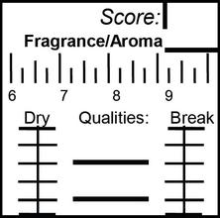
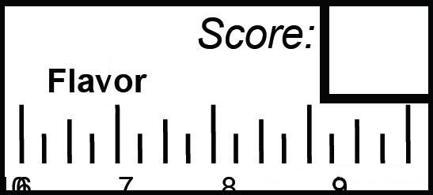
干香/湿香(fragrance/aroma)
给干香(fragrance)和湿香 (Aroma)评分。这项评分分为以下三个过程。如果有特殊的香气需要记录在“Qualities”栏目中；Dry、Break、Wet aroma这三项需要在强度(intensity)这一栏标注（从5分开始）；
最终分数是对这三项优劣程度的综合评价。
1、咖啡研磨后的粉碎香气
2、用杯测勺破壳时闻的香气
3、破壳后的香气
风味(flavor)
当把咖啡液体吸入口中，液体喷洒在整个
口腔中时，味道和香气融合，
此时评价它的强度(Intensity)、
质量(Quality)和层次感(Complexity)，
然后给Flaor的程度评分

Slide 5
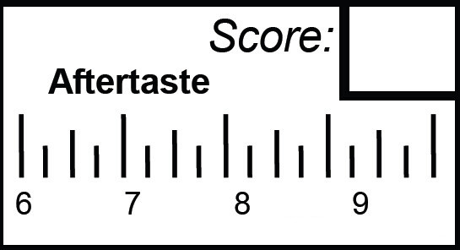
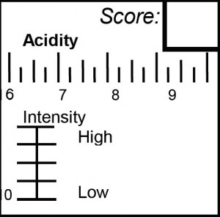
杯测的项目
回味(aftertaste)
评价把咖啡吐出或咽下一部分时，
上腭后面部分感受到的好的风味的持续时间。
如果持续时间短或感受到了不好的风味，
分数就要打的低。
酸味(acidity/brightness)
好的酸度叫做“Brighness”,
不好的酸度叫'Sour'。
强度在Intensity栏目中从5分开始评分，
最终分数要根据它的优劣来评分。
即使强度较弱，最终分数也可以较高。

Slide 6
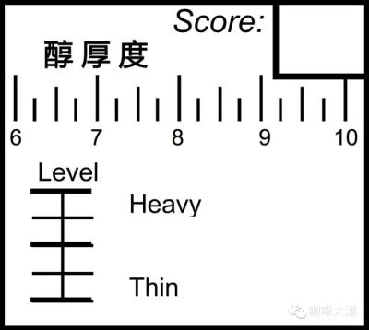
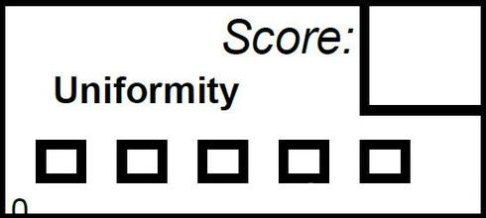
杯测的项目
醇厚度(body/mouthfeel)
通过感受舌头和上腭中间咖啡的触感和顺滑度，
来感知脂肪含量和粘稠度，
然后在Level栏目中标注，
并根据它的优劣度对Body的程度
进行最终评分。
同一性(uniformity)
判断5杯咖啡的味道、香气是否一致，
如果5杯咖啡味道和香气都一致，
那么打10分，否则每杯扣2分。

Slide 7
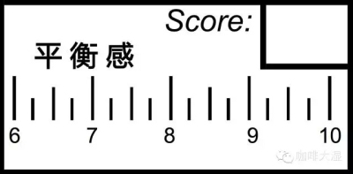
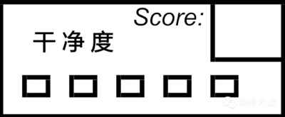
杯测的项目
平衡感(balance)
从整体上对Flavor,Acidity,Body等是否平衡进行评价。
如果样品中有哪种香气或味道不足，
又或者哪一种特别强烈，
那么Balance的分数就要给的较低。
干净度(clean cup)
从吸入咖啡到吐掉为止，
看是否有不好的因素影响咖啡的味道。
也就是在5杯咖啡中找缺点。
如果有，每杯扣2分。

Slide 8
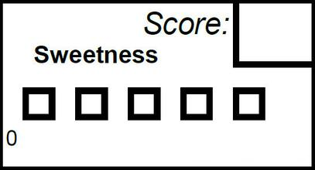
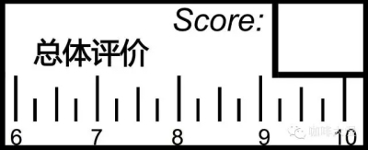
杯测的项目
甜味(sweetness)
评价咖啡的甜度，在每杯咖啡中感受到
甜度就给2分，共10分（2x5）
总体(overall)
评分者对咖啡主观的评分。
例如，评分者认为样品非常优秀，
但是各评分项无法充分反映
该样品的优秀程度时，可以给Overall较
高的分数

Slide 9
杯测的项目
缺点香气(defects)
如果缺点的种类是Taint,每杯2分，如果是Fault每杯4分。
需要把这些分数从总分中减掉。
这种情况下，需要标注其缺点风味，
例如：Sour，Rubbery，Ferment。
最终分数(Final Sore)
在总分(total)中减去Defect的分数就是最终分数。

Slide 10
杯测的条件
烘焙
烘焙时间为8~12分钟、烘焙后8~24小时内、烘焙度为Mideum的咖啡豆
研磨
颗粒直径0.4mm左右（比摩卡壶粗，比虹吸壶细）

Slide 11
杯测的条件
水：TDS(Total Dissolve Solids)125~175ppm
水的温度：90~94℃
水和咖啡的比例
咖啡8.25g：水150ml，按此比例可以调节

Slide 12
杯测的条件
杯测的杯子：
材质：陶瓷或钢化玻璃
容量：5~6oz（约150~180ml）
直径：3~3.5inch（7.6~8.9cm）
杯测勺
材质：导热好的材质（最好是银）
容量：4~5ml
其他：磨豆机、称、温度计、水壶、杯子、唾具

Slide 13
杯测的步骤
咖啡豆磨成粉，装入杯测杯子
闻干香
倒水
破壳，破壳的香气(break aroma)
去除泡沫
按“杯测的项目”进行评分
记录结果

